Slide 1
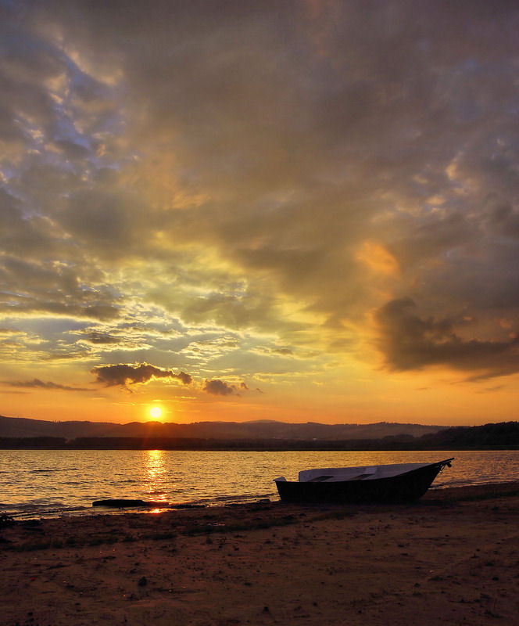

TÚŽBA
/NE/ POVOLANÉHO
Nasadni, Pane, na lodičku
a prebrázď celé more,
ďaleko od sveta
v neznáme kraje,
kde nedovidno breha,
v šírave diale.
Vyplávajže už
zo zátoky,
tu príliš dlho stála,
ta bárka vytrvalá
a všetky loďky vypluli už,
jediná zaostala.
Ivana Krajčíková
23-01-2011; foto: Tomáš Pál

